Slide 1
Lezione III
L’informazione

Slide 2

L’INFORMAZIONE
Modello Shannon Weaver
Feedback
Fonte
Codificatore
Decodificatore
Destinatario
Messaggio
Segnale
Segnale
Messaggio
Rumore
“Il problema fondamentale della comunicazione consiste nel riprodurre in un punto, esattamente o approssimativamente, un messaggio selezionato in un altro punto”
C. Shannon, A Mathematical Theory of Communication, 1948

Slide 3
Elementi di sintesi
Il modello Shannon Weaver
neutralizza l’evento
astrae dal contenuto
separa un interno da un esterno

Slide 4
Il complesso di posizioni indicate formano una ‘metafisica’.
(L’uso del termine metafisica richiederebbe più di una spiegazione. E’ un termine carico di storia, e nel corso della storia ha assunto significati diversi. Qui è impiegato in un’accezione corrente, per indicare un insieme di presupposti, che implicano e coinvolgono un’immagine complessiva dell’uomo e del mondo, non misurata sull’esperienza e, in parte almeno, neppure ragionata)
La metafisica in questione trascura alcuni aspetti/significati del fenomeno comunicazione
condivisione
costruzione
azione
gioco
Espressione
(facciamo così i conti con le proposte di definizione di Eco e Castells)

Slide 5
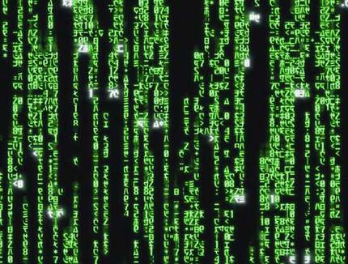
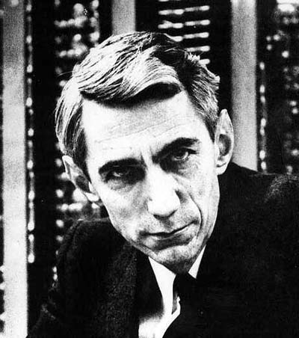
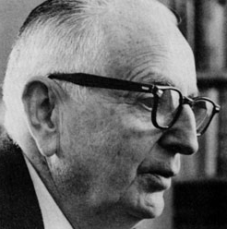
L’INFORMAZIONE
Gli autori del modello
Claude Shannon (1916-2001)
Warren Weaver (1894-1978)
LA COMUNICAZIONE NELL’ORBITA:
della teoria dell’informazione
della teoria della complessità

Slide 6
L’INFORMAZIONE
“Frequentemente i messaggi possiedono significato; cioè si riferiscono a certe entità fisiche o concettuali, o sono correlati ad esse mediante qualche sistema. Questi aspetti semantici della comunicazione sono irrilevanti dal punto di vista ingegneristico” (C. Shannon, cit.)
La prima decisione
Irrilevanza dell’aspetto semantico
Irrilevanza dell’aspetto pragmatico
Rilevanza del solo aspetto sintattico

Slide 7
L’INFORMAZIONE
Informazione, selezione, incertezza, codifica
La misura della probabilità del messaggio (l’unità di misura: il bit)
La selezione del messaggio fra un insieme di messaggi possibili
La riduzione dell’incertezza
L’operazione di codifica del messaggio

Slide 8

L’INFORMAZIONE
Il filo di Arianna dell’informazione
"Hic quem Creticus edit Daedalus est laberinthus de quo nullus vadere quivit qui fuit intus ni Theseus gratis Ariane stamine jutus" (“Questo è il labirinto costruito dal cretese Dedalo di cui nessuno è mai riuscito a trovare l'uscita se non Teseo, grazie al filo di Arianna”)
Teseo
Sinistra
Sinistra
Sinistra
Destra
Sinistra
Sinistra
Destra
Destra
Destra
Destra
Sinistra
Destra
Sinistra
Destra
3 passi
2 possibilità x passo
8 possibilità in tutto
Log₂ 8 = 3
Es: Sx – Dx – Sx.
L’informazione completa azzera l’incertezza
La quantità di informazione è data dal logaritmo del numero di alternative possibili

Slide 9


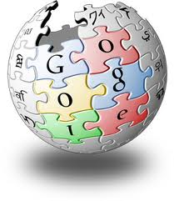
L’INFORMAZIONE
Altri aspetti della quantificazione
Quantificare il canale
Quantificare la sorgente
Quantificare, ottimizzare!
Quantificare,
discretizzare!
Cerca su Google… processo stocastico markoviano

Slide 10
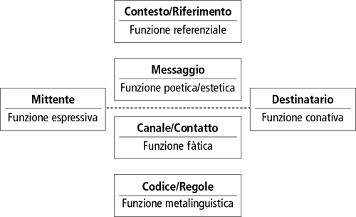
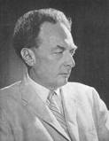
L’INFORMAZIONE
Modello Jakobson
“Il mittente invia un messaggio al destinatario. Per essere operante il messaggio richiede in primo luogo il riferimento a un contesto (il «referente», secondo un’altra terminologia abbastanza ambigua), contesto che possa essere afferrato dal destinatario, e che sia verbale o suscettibile di verbalizzazione; in secondo luogo esige un codice interamente, o almeno parzialmente, comune al mittente e al destinatario (o, in altri termini, al codificatore e al decodificatore del messaggio); infine un contatto, un canale fisico e una connessione psicologica fra il mittente e il destinatario, che consenta loro di stabilire e di mantenere la comunicazione” (R. Jakobson, Saggi di linguistica generale (1963), Feltrinelli, Milano 1966, p. 185)
E, in più, una funzione conoscitiva…
(Comunicare che si comunica…: a che pro?)

Slide 11

L’INFORMAZIONE
Un confronto
Comunicazione umana
Comunicazione verbale
Fa riferimento al contesto
Distingue funzioni
Superare lo spazio, abolire le distanze.
Intuizionismo solipsismo monologismo
Si tratta di un modello lineare
Si fonda sull’idea di codice
Considera il messaggio chiuso
Si basa sul carattere di strumento

Slide 12


L’INFORMAZIONE
Comunicazione e informazione
La mente umana processa informazioni
La mente umana è un sistema di elaborazione delle informazioni
La mente umana è un calcolatore digitale
Il presupposto del calcolo: numeri finiti
Un problema per gli studiosi della lingua: l’innovazione linguistica
!
La mente umana si esprime, comprende, interpreta
!
L’informazione non è di per sé informativa

Slide 13

L’INFORMAZIONE
Informazione e messaggio
Dal possibile al reale, dal reale al possibile.
Il messaggio è quanto effettivamente trasmesso; l’informazione è il rapporto fra quanto effettivamente trasmesso e quanto si sarebbe potuto trasmettere.
L’informazione sta dunque fra il reale e il possibile. Considera la realtà alla luce della possibilità. Trasforma la realtà, il dato, in evento. Prende in considerazione il dato nel suo darsi.
“Ecco un foglio di carta diviso in due parti: una rossa e una blu. Ogni punto su di esso è o rosso o blu. Il limite fra queste forme è una linea. Ora è questa linea rossa o blu? Essa non può essere doppia: è tutta rossa o tutta blu o entrambe, o nessuna delle due. A me sembra, dunque, che la risposta esatta sia che il confine è sia rosso che blu – svanendo a questo punto ogni distinzione fra di esse” (Ch. S. Peirce) i
Et donc: il senso della comunicazione è
la comunicazione del senso

